Slide 1
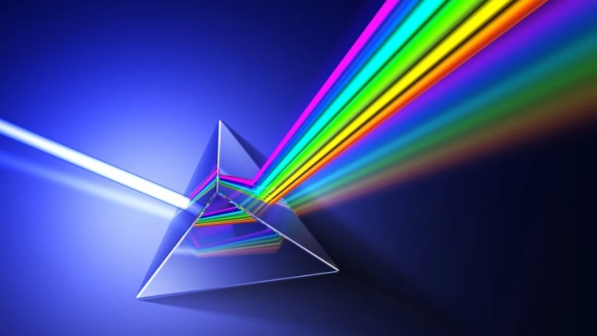
«Пофизичим»?
Наши домашние эксперименты!
7Д школа № 119
г. Новосибирск
Кл. руководитель и учитель физики: Чеснокова Алина Владимировна

Slide 2
Применение физического эксперимента позволяет заинтересовать нас, активизировать наше мышление, способствует формированию более глубоких и прочных знаний по физике

Slide 3
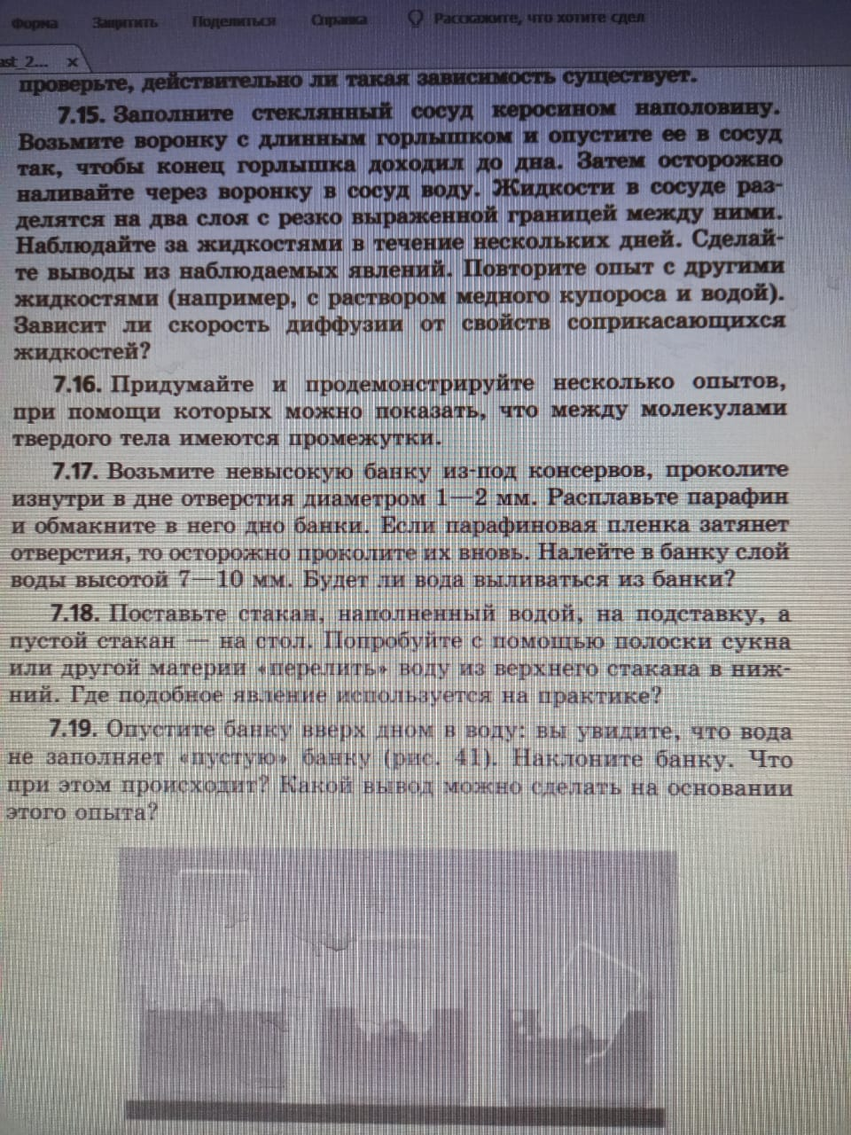
У нас было задание

Slide 4
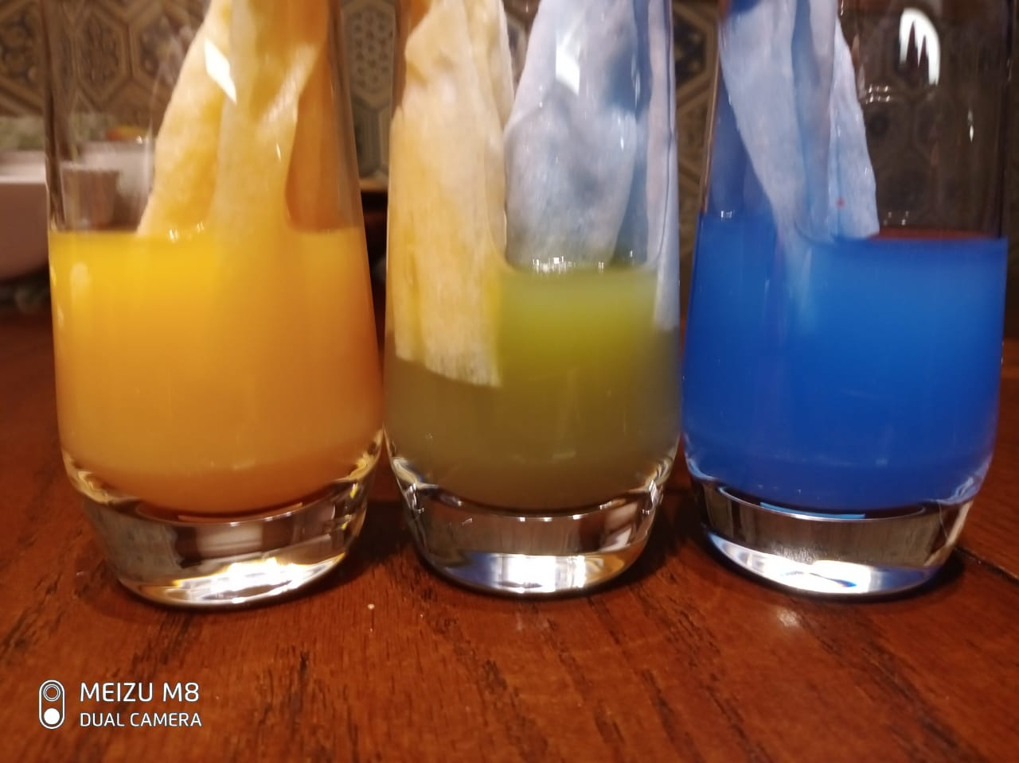
Опыты Вероники Перовой, Слонова Димы, Малышева Лёни. Можно использовать если надо из одного резервуара который на холме, перелить воду в резервуар который находится в низине холма. Так же может быть в роли фильтра воды.

Slide 5
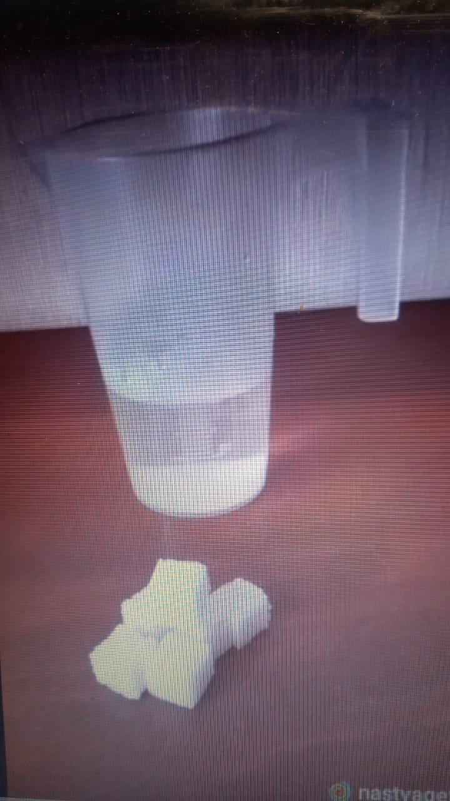
Эксперименты юных физиков Семенова Федора и Гец Анастасии.

Slide 6
«Великий и ужасный» экспериментатор Симонов Егор:
Вывод: во время кораблекрушения моряк может так прожить какое-то время если в каюте появился воздушный мешок.

Slide 7
Опыты Егора с инерцией

Slide 8
Опыт Егора «сообщающиеся сосуды»

Slide 9
На воздушном шарике Снегурский Родион демонстрирует тепловое расширение.

Slide 10
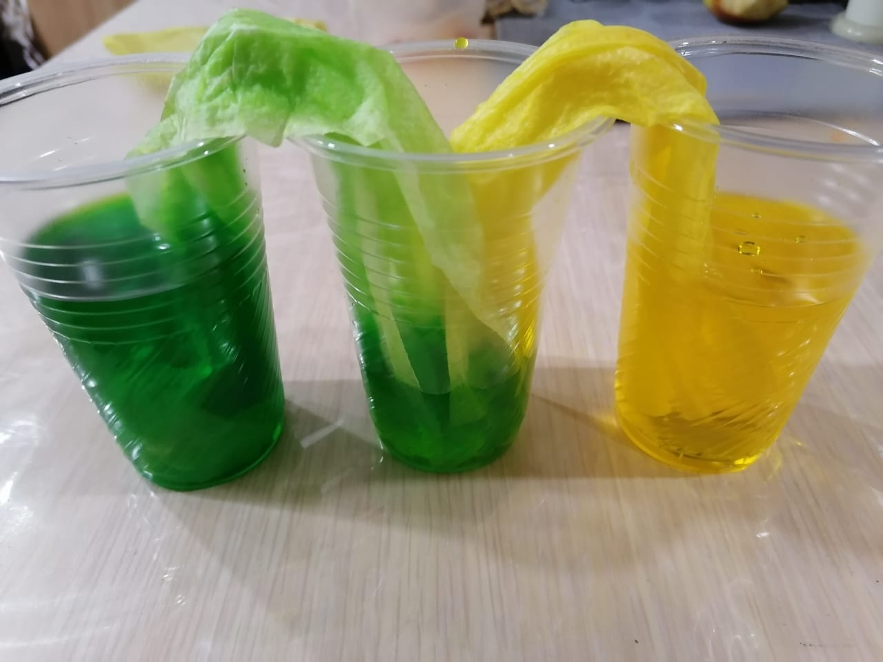
Опыт Басалаевой Вики
Спасибо за внимание!

